Slide 1
RADIASI GELOMBANG ELEKTROMAGNETIK
Ike Dian Wahyuni, S.KL., M.KL

Slide 2
RADIASI ELEKTROMAGNITIK NON PENGION
Radiasi elektromagnetik non pengion (yaitu, gelombang radio, gelombang mikro, inframerah, ultraviolet dan cahaya yang tampak). Radiasi elektromagnetik mengambil bentuk gelombang yang menyebar dalam udara kosong atau dalam materi.
Radiasi elektromagnetik memiliki komponen medan listrik dan magnetik yang berosilasi pada fase saling tegak lurus dan ke arah propagasi energi. Radiasi elektromagnetik diklasifikasikan ke dalam jenis menurut frekuensi gelombang, jenis ini termasuk (dalam rangka peningkatan frekuensi): gelombang radio, gelombang mikro, radiasi terahertz, radiasi inframerah, cahaya yang terlihat, radiasi ultraviolet .

Slide 3
Gelombang Elektromagnetik adalah gelombang yang dapat merambat walau tidak ada medium, yang
dirumuskan oleh Maxwell ternyata terbentang dalam rentang frekuensi yang luas.
Sebagai sebuah gejala gelombang, gelombang elektromagnetik dapat diidentifikasi berdasarkan frekuensi dan panjang gelombangnya. Cahaya merupakan gelombang elektromagnetik sebagaimana gelombang radio. Masing-masing memiliki penggunaan yang berbeda meskipun mereka secara fisika menggambarkan gejala yang serupa, yaitu gejala gelombang, lebih khusus lagi gelombang elektromagnetik. Mereka dibedakan berdasarkan frekuensi dan panjang gelombangnya.

Slide 4
Spektrum Gelombang Elektromagnetik
Energi elektromagnetik merambat dalam gelombang dengan beberapa karakter yang bisa diukur, yaitu: panjang gelombang/wavelength, frekuensi, amplitude/amplitude, kecepatan

Slide 5
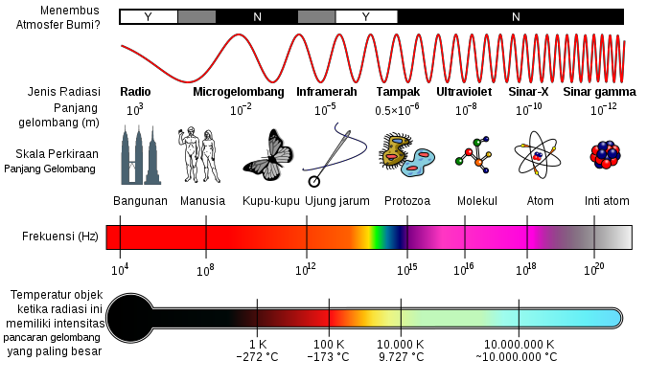

Slide 6
Sumber Gelombang Elektromagnetik
1. Osilasi Listrik
2. Sinar Matahari : menghasilkan sinar infra merah
3. Lampu Merkuri : menghasilkan sinar ultra violet
4. Penembakan electron dalam tabung hampa pada keeping logam : menghasilkan sinar X (untuk rontgen)

Slide 7
CAHAYA TAMPAK
Cahaya tampak adalah bagian spektrum yang mempunyai panjang gelombang antara lebih kurang
400 nanometer (nm) dan 800 nm (dalam udara), dan sebagai radiasi elektromagnetik yang paling dikenal oleh kita dapat didefinisikan sebagai bagian dari spektrum gelombang elektromagnetik yang dapat dideteksi oleh mata manusia. Kegunaan cahaya salah satunya adalah penggunaan laser dalam serat optik pada bidang telekomunikasi dan kedokteran.
Rumus kecepatan-cahaya
v = λf,
Dimana λ adalah panjang gelombang, f adalah frekuensi, v adalah kecepatan cahaya. Kalau cahaya
bergerak di dalam vakum, jadi v = c, jadi
c = λf,
di mana c adalah laju cahaya. Kita boleh menerangkan v sebagai

Slide 8
GELOMBANG radio
Gelombang radio dikelompokkan menurut panjang gelombang (λ = 1 mm-10.000 km) atau frekuensinya. Jika panjang gelombang tinggi, maka pasti frekuensinya rendah atau sebaliknya. Frekuensi gelombang radio mulai dari 30 kHz ke atas dan dikelompokkan berdasarkan lebar frekuensinya. Gelombang radio dihasilkan oleh muatan-muatan listrik yang dipercepat melalui kawat- kawat penghantar. Muatan-muatan ini dibangkitkan oleh rangkaian elektronika yang disebut osilator. Gelombang radio ini dipancarkan dari antena dan diterima oleh antena pula.
Efek : Umumnya non thermal (medan listrik dan magnet) : gangguan sistem syaraf, jantung, reproduksi, kanker pada anak-anak

Slide 9
Gelombang mikro
Gelombang mikro (Microwave) adalah gelombang elektro magnetic dengan panjang gelombang antar 1 milimeter hingga 1 meter.
Atau dengan kata lain memiliki frekuensi di antara
300 MHz (0,3 GHz) hingga 300GHz.
Gelombang mikro termasuk gelombang dengan dengan frekuensi super tinggi (Super High Frequency, SHF) dengan standar SHF adalah 3 hingga 30 GHz atau 10 hingga 1 cm panjang gelombangnya, sedangkan dalam RF (Radio Frequency) Engineering biasanya dipakai antara 1
GHz (30 cm) dan 100 GHz(3mm

Slide 10
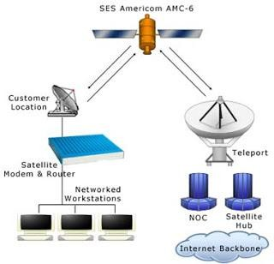
Gelombang mikro

Slide 11
Efek Radiasi gelombang mikro
Radiasi gelombang mikro dapat mempengaruhi proses vital dalam tubuh manusia.
Efek yang dapat ditimbulkan antara lain perubahan fungsi membran sel, perubahan metabolisme kalsium dan komunikasi antar sel, proliferasi sel, mutasi sel, aktivasi HSP (heat shock proteins), dan kematian sel. Menurut acuan ilmiah efek yang dilaporkan adalah kerusakan DNA dan gangguan kromosom, peningkatan produksi radikal bebas, penuaan dini, perubahan fungsi otak termasuk kehilangan ingatan, penurunan kemampuan belajar

Slide 12
Sinar Inframerah (Panas)
Inframerah adalah radiasi elektromagnetik dari panjang gelombang lebih panjang dari cahaya tampak, tetapi lebih pendek dari radiasi gelombang radio. Namanya berarti "bawah merah" (dari bahasa Latin infra, "bawah"), merah merupakan warna dari cahaya tampak dengan gelombang terpanjang.
Sinar inframerah meliputi daerah frekuensi 1011Hz sampai 1014 Hz atau daerah panjang gelombang 10-4 cm sampai 10-1 cm. jika kamu memeriksa spektrum yang dihasilkan oleh sebuah lampu pijar dengan detektor yang dihubungkan pada miliampermeter, maka jarum ampermeter sedikit diatas ujung spektrum merah. Sinar yang tidak dilihat tetapi dapat dideteksi di atas spektrum merah itu disebut radiasi inframerah.
Sinar infamerah dihasilkan oleh elektron dalam molekul-molekul yang bergetar karena benda diipanaskan. Jadi setiap benda panas pasti memancarkan sinar inframerah. Jumlah sinar inframerah yang dipancarkan bergantung pada suhu dan warna benda.

Slide 13
Bidang Industri ;
1. Lampu inframerah. Merupakan lampu pijar yang kawat pijarnya bersuhu di atas ±2500°K. hal ini menyebabkan sinar infra merah yang dipancarkannya menjadi lebih banyak dari pada lampu pijar biasa. Lampu infra merah ini biasanya digunakan untuk melakukan proses pemanasan di bidang industri.
2. Pemanasan inframerah. Merupakan suatu kondisi ketika energi inframerah menyerang sebuah objek dengan kekuatan energi elektromagnetik yang dipancarkan di atas -273°C (0°K dalam suhu mutlak). Pemanasan inframerah banyak digunakan pada alat-alat seperti, pemanggang dan bola lampu (90% panas – 10% cahaya)

Slide 14
Radiasi Ultraungu
Radiasi ultraungu (sering disingkat UV, dari bahasa Inggris: ultraviolet) adalah radiasi elektromagnetis terhadap panjang gelombang yang lebih pendek dari daerah dengan sinar tampak, namun lebih panjang dari sinar-X yang kecil.
Absorbsi maksimal sinar UV di dalam sel terjadi pada asam nukleat, maka diperkirakan mekanisme utama perusakan sel oleh sinar UV pada ribosom, sehingga mengakibatkan terjadinya mutasi atau kematian sel (Atlas, 1997).

Slide 15
Manfaat Radiasi Ultraungu
Sinar matahari memiliki banyak manfaat bagi kesehatan antara lain :
– Membantu pembentukan vitamin D yang dibutuhkan oleh tulang.
– Dalam dunia kesehatan digunakan sebagai seterilisator untuk alat-alat kesehatan dan seterilisasi ruangan operasi.
– Membunuh bakteri-bakteri patogen pada air minum.

Slide 16
Bahaya Radiasi Ultraungu pada Kulit
Pada dasarnya, kulit manusia dilengkapi dengan perlindungan alami dari sinar matahari yaitu pigmen melanin. Kulit yang gelap menandakan kandungan pigmen dalam jumlah banyak, begitu juga sebaliknya. Penelitian membuktikan bahwa semakin banyak pigmen, semakin kecil kemungkinan seseorang terkena kanker kulit karena pigmen berfungsi sebagai penangkal dampak sinar UV yang dipancarkan matahari. Sering beraktivitas di bawah sinar matahari tanpa pelindung kulit, akan menyebabkan kulit lebih cepat mengalami penuaan. Kulit jadi cepat berkerut dan timbul bercak- bercak hitam yang kita kenal sebagai flek hitam.
Bahaya Radiasi Ultraungu pada Mata .
Radiasi sinar UV pada mata akan menyebabkan terjadianya reaksi oksidasi pada lensa mata yang akan menimbulkan kekeruhan pada lensa sehingga timbullah penyakit yang disebut katarak, juga kerusakan pada kornea dan retina

